Slide 1


Postos de Combustível:
Reforma Tributária e
Tributação de Dividendos
Lei Complementar n° 214/2025
Lei nº 15.270/2025

Slide 2


SUMÁRIO
SUMÁRIO
1
Cenário atual do setor (oportunidades de recuperação de crédito)
5
Novas obrigações fiscais e adaptações necessárias
2
Escolha do regime tributário: Lucro Presumido x Lucro Real
6
Tributação de dividendos
3
Reforma Tributária e o Período de Transição
7
Benefícios, desafios e como se preparar
4
Principais aspectos da Reforma: alíquota, base de cálculo, split payment

Slide 3



CENÁRIO ATUAL DO SETOR
OPORTUNIDADES TRIBUTÁRIAS – RECUPERAÇÃO DE CRÉDITO
ICMS na base do PIS/Cofins
Restituição de ICMS-ST
Aplicável à receita da venda de produtos não sujeitos ao regime monofásico de PIS/Cofins, tais como óleos lubrificantes e fluídos de radiador.
Questionamento de valores pagos quando o preço de venda real é menor que o presumido pelo Fisco.
Créditos de PIS/Cofins sobre insumos
Revisão do INSS
Despesas com serviços e bens não sujeitos ao regime monofásico, como eletricidade, locação, equipamentos e serviços considerados essenciais ou relevantes para a atividade.
Recuperação de pagamentos a maior decorrentes da inclusão indevida de verbas indenizatórias na base do INSS patronal.
Monofasia nos Postos e nas Lojas de Conveniência
ICMS sobre demanda contratada de energia
Recuperação de PIS/Cofins pago indevidamente sobre produtos já tributados no regime monofásico, tais como combustíveis e bebidas frias.
Recuperação do ICMS sobre demanda contratada e não usufruída de energia elétrica.

Slide 4
ESCOLHA DO REGIME TRIBUTÁRIO
Lucro Presumido
Simples Nacional
Característica
Lucro Real
Faturamento
Obrigatório acima de R$ 78 MM
Opcional até R$ 78 MM por ano
Opcional até R$ 4,8 MM por ano
Vantagem
Dedução de despesas no IRPJ/CSLL e compensação de PIS/Cofins
Simplificação contábil e fiscal
Simplificação contábil e fiscal
Perfil Ideal
Margens baixas ou prejuízo
Margens elevadas
Margens e folha elevadas
ATENÇÃO
A escolha do regime requer análise individualizada.
Novo IVA Dual: fim da diferença entre os regimes não-cumulativo (Lucro Real) e cumulativo (Lucro Presumido) do PIS/Cofins.

Slide 5
ESCOLHA DO REGIME TRIBUTÁRIO
TRIBUTAÇÃO DE DIVIDENDOS
LUCRO REAL
Vantajoso para empresas com lucro abaixo de 5,5%

Slide 6
ESCOLHA DO REGIME TRIBUTÁRIO
TRIBUTAÇÃO DE DIVIDENDOS
LUCRO PRESUMIDO
Vantajoso para empresas com lucro acima de 5,5%

Slide 7
ESCOLHA DO REGIME TRIBUTÁRIO
TRIBUTAÇÃO DE DIVIDENDOS
SIMPLES NACIONAL
Vantajoso para empresas com margens altas e folha de pagamento elevada

Slide 8



REFORMA TRIBUTÁRIA: O NOVO IVA DUAL
UNIÃO FEDERAL
ESTADOS/MUNICÍPIOS
PIS
ICMS
COFINS
ISS
IPI
CBS
Contribuição sobre Bens e Serviços
IBS
Imposto sobre Bens e Serviços
Simplificação do Sistema tributário
Aumento da não-cumulatividade
Contribuição sobre Bens e Serviços
Imposto sobre Bens e Serviços

Slide 9

REFORMA TRIBUTÁRIA: PERÍODO DE TRANSIÇÃO
ff | 2026 | 2027 | 2028 | 2029 | 2030 | 2031 | 2032 | 2033
PIS | Sem alteração | Extinto
COFINS | Sem alteração | Extinto
IPI | Sem alteração | Extinto (exceto para ZFM para utilização de créditos)
CBS | 0,9% | 8,8% (ou outra alíquota estabelecida por Resolução do Senado)
ICMS | Sem alteração |  |  | 18,8%* | 17,6% | 15,4% | 13,2% | Extinto
ISS | Sem alteração |  |  | 1,8%* | 1,6% | 1,4% | 1,2% | Extinto
IBS | 0,1% |  |  | 1,87%* | 3,7% | 5,6% | 7,5% | 18,7%
IS | Sem alteração | Alíquotas específicas para cada produto ou serviço
*Alíquotas estimadas

Slide 10
REFORMA TRIBUTÁRIA: PERÍODO DE TRANSIÇÃO
2026
2027
2029-32
2033
FASE DE TESTE
PIS/COFINS SUBSTITUÍDOS PELA CBS
TRANSIÇÃO PARA O IBS
IMPLEMENTAÇÃO TOTAL
Alíquotas: 0,9% CBS / 0,1% IBS.
Extinção de PIS, COFINS e IPI.
Redução gradual do ICMS e ISS.
Implementação definitiva da alíquota do IBS em 18,7% e eliminação do ICMS e do ISS
Convivência entre sistemas antigo e novo.
CBS plena em vigor (estimada 8,8%).
Elevação proporcional do IBS (1,87% a 7,5%).
Impacto imediato no fluxo de Caixa.
Início da adaptação de processos.
Inclusão dos campos IBS e CBS na NFC-e.

Slide 11




PRINCIPAIS ASPECTOS DA REFORMA
ALÍQUOTA E BASE DE CÁLCULO
IMPOSTO SELETIVO
Alíquota baseada na neutralidade: Mesma arrecadação do modelo atual.
Alíquota ad rem: Valor fixo em R$ uniforme nacionalmente, incidente sobre o volume vendido, variável por tipo de combustível. Alíquota favorecida para biocombustíveis.
Manutenção do regime monofásico para os combustíveis, com recolhimento pela refinaria/importadora.
O "Imposto do Pecado" incidirá sobre produtos prejudiciais à saúde ou ao meio ambiente, incluindo a extração de bens minerais, além de bebidas alcoólicas e açucaradas e produto fumígenos.
Será devido pelas produtoras de Óleo e Gás à alíquota de até 0,25%, afetando o custo final do combustível.
LANCHONETES/LOJAS DE CONVENIÊNCIA
FIM DE INCENTIVOS FISCAIS
Regime simplificado com redução de 40% na alíquota para o fornecimento de alimentação e bebidas não-alcoolicas por lanchonetes, sem direito a créditos de IBS/CBS.
Haverá extinção dos incentivos fiscais nos moldes atuais. Essa mudança estrutural pode alterar significativamente o modelo de negócios e as estratégias de precificação do setor de revenda.

Slide 12
PRESTAÇÃO DE SERVIÇOS NA REFORMA TRIBUTÁRIA
TRIBUTAÇÃO DE DIVIDENDOS
SERVIÇOS (lava a jato, borracharia, alinhamento etc.) PODEM TER UM AUMENTO NA CARGA TRIBUTÁRIA
Atualmente:
ISS de até 5%
Reforma:
IBS/CBS de aprox. 27,5%
Com o IBS/CBS a prestação de serviços passa a estar sujeita às mesmas alíquotas aplicadas à circulação de mercadoria.
Diferente dos combustíveis, a prestação de serviços não está no regime monofásico, aplicando-se o sistema de créditos/débitos.

Slide 13
SPLIT PAYMENT (PRODUTOS SEM MONOFASIA)
SPLIT PAYMENT
Comitê Gestor do IBS e RFBB
Transferência: R$ 26,50
Pagamento: R$ 13,25
Meios de Pagamento
Meios de Pagamento
Transferência: R$ 100,00
Pagamento: R$ 126,50
Transferência: R$ 176,50
Pagamento: R$ 189,75
Fornecedor
A
Preço: R$ 100,00
Varejista
B
Preço: R$ 150,00
Consumidor Final
C
Nota fiscal: R$ 126,50
Nota Fiscal: R$ 189,75

Slide 14





NOVAS OBRIGAÇÕES E ADAPTAÇÕES
NOVAS OBRIGAÇÕES E ADAPTAÇÕES
Split Payment
Adequação da NF-e, NFC-e e EFD
Recolhimento automático do IBS/CBS no momento da liquidação financeira da venda. Exige integração total com meios de pagamento.
Sistemas de gestão devem estar aptos a calcular e reportar dois modelos tributários simultaneamente durante a transição.
Necessidade de informar CBS e IBS nas notas fiscais, mesmo durante o período de testes em 2026 (quando aplicável).
Inclusão de bloco referente ao IBS/CBS na EFD.
Observar o Ato Conjunto RFB/CGIBS nº 1/2025.
Treinamento de Equipe
Revisão de Preços
Capacitação técnica para lidar com o novo sistema e acompanhar as novas obrigações acessórias.
Análise imediata da variação da carga tributária para ajuste de margens e manutenção da competitividade no mercado.

Slide 15
TRIBUTAÇÃO DE DIVIDENDOS – LEI Nº 15.270/2025
TRIBUTAÇÃO DE DIVIDENDOS
RETENÇÃO NA FONTE DE 10%
Dividendos pagos por uma empresa a uma mesma pessoa física que excedam R$ 50.000,00 mensais serão tributados na fonte à alíquota de 10%.
Antecipação: Pode ser compensado na declaração de ajuste anual.
Seguem isentos: dividendos aprovados até 31.12.2025.
STF prorrogou esse prazo para 31.01.2026.
Decisões judicias têm prorrogado esse prazo até 31.04.2026.
STF irá retomar esta discussão para consolidar o entendimento.

Slide 16
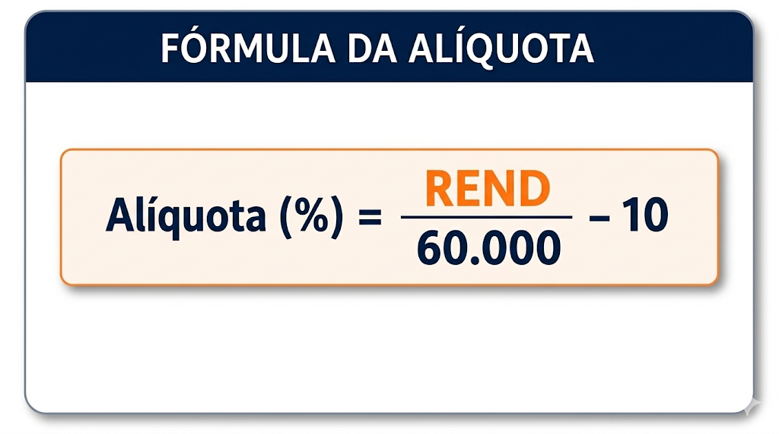
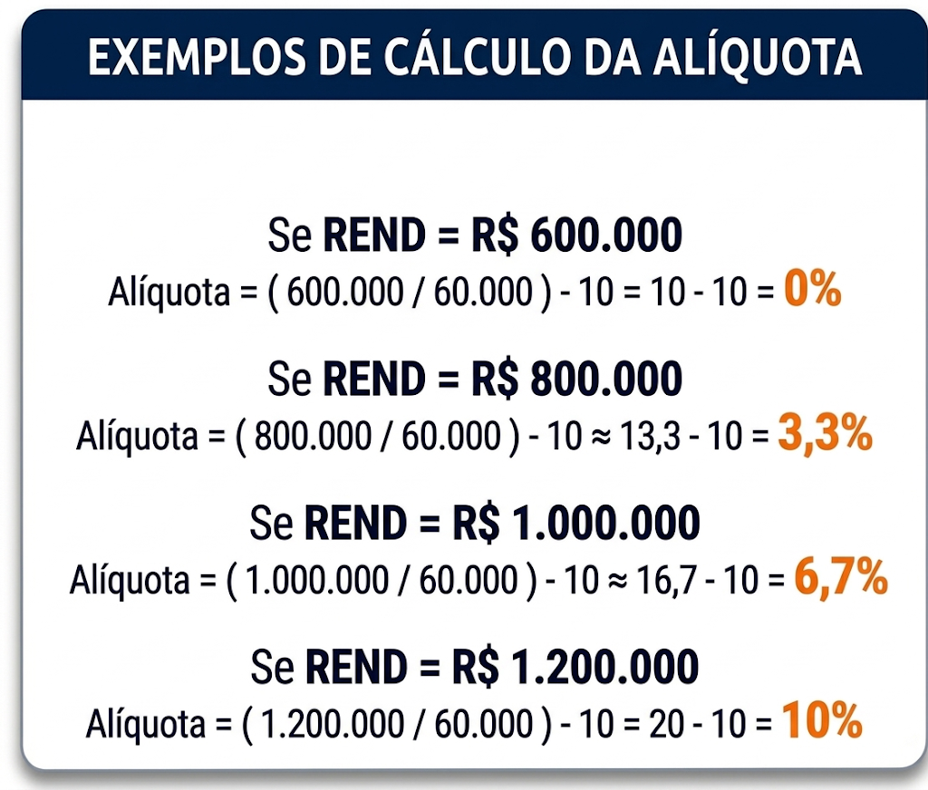
TRIBUTAÇÃO DE DIVIDENDOS – LEI Nº 15.270/2025
TRIBUTAÇÃO DE DIVIDENDOS
IMPOSTO DE RENDA MÍNIMO (IRPFM)
Renda anual superior a R$ 600.000,00 será tributada pelo IRPFM progressivo chegando à alíquota de até 10% para rendas a partir de R$ 1.200.000,00.

Slide 17





TRIBUTAÇÃO DE DIVIDENDOS – LEI Nº 15.270/2025
TRIBUTAÇÃO DE DIVIDENDOS
IMPOSTO DE RENDA MÍNIMO (IRPFM)
VERBAS QUE PERMANECEM ISENTAS
Resultados apurados e aprovados até 31/12/2025.
Rendimentos de Poupança, LCI, LCA, CRI, CRA, LIG, LCD, Letra Hipotecária
Rendimentos de FIIs e Fiagros (mínimo 100 cotistas).
Valores recebidos por herança ou doação em adiantamento de legítima.
Indenizações por danos materiais ou morais.
Parcela isenta relativa à atividade rural.
SIMPLES NACIONAL: Lei nº 15.270 x LC 123/2006
Decisões Judiciais têm mantido a isenção de dividendos para empresas do Simples Nacional

Slide 18


BENEFÍCIOS E DESAFIOS
BENEFÍCIOS E DESAFIOS DA REFORMA TRIBUTÁRIA
BENEFÍCIOS
DESAFIOS
Simplificação: Unificação de tributos e redução da burocracia a longo prazo.
Carga Tributária: Possível aumento principalmente no setor de serviços.
Segurança Jurídica: Regras mais claras e redução de litígios tributários.
Transição: Complexidade de operar dois sistemas fiscais simultaneamente.
Competitividade: Fim da cumulatividade e redução do custo final dos produtos.
Custos: Investimento necessário em consultoria e na atualização de sistemas.
AÇÃO IMEDIATA
Realizar auditoria de créditos atuais, revisar o planejamento tributário e atualizar sistemas para garantir a transição segura.

Slide 19




CONCLUSÃO
PROATIVIDADE É A CHAVE
Preparar-se hoje é garantir a competitividade de amanhã.
Não espere 2027
Gestão de Dados
Foco no Crédito
A análise de impacto e o planejamento estratégico devem começar imediatamente para garantir a transição suave.
A qualidade da informação fiscal e a automação de processos serão essenciais no novo regime.
Garanta o registro de todos os créditos de PIS/COFINS até 31/12/2026 para evitar perdas financeiras irreversíveis.

Slide 20
MAURÍCIO TERCIOTTI
mauricio@tagdlaw.com.br

